Slide 1
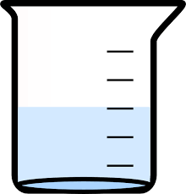
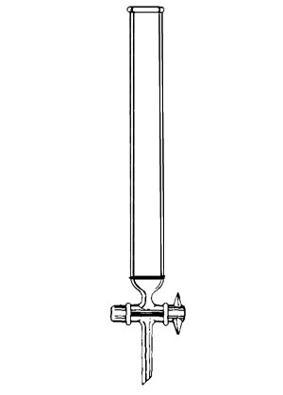
Preparo da coluna
26 g de tapioca
em etanol (FM)
(98,2%)
algodão
Golpear a coluna
Eliminar bolhas
Adicionar
FE
2 cm de FM
Torneira
aberta
medir altura
da FE (cm )
-Etanol eluído pode ser reutilizado
Não deixar secar a FE
Sempre reponha FM
Fechar a
torneira
Desenvolvimento da coluna
Repetir até
transferir toda FE
Desenvolvimento da coluna
2 gotas amostra
Abrir a torneira rapidamente
e fechando
Permitir amostra
Adentre a FE
Abra a torneira
Gotejando lentamente
Vá coletando as
frações ( a cada 5mL)
em tubos de ensaio
numerados
Para eluir o vermelho
Use EtOH:H₂O (5:1)
Vá aumentando a força
Da FM até eluição de
Todos componentes
Limpe a coluna
Rinse com FM
10 mL de FM
Efetue medidas
Espectrofotométricas
520 nm
610 nm

